Slide 1
Психологическое здоровье субъектов образовательных отношений: постановка задач
Галина Александровна Гуртовенко,
К. филос. н., директор Мбу ЦППМиСП№1 «Развитие»

Slide 2
Психологическое здоровье
состояние, при котором человек способен реализовать собственный потенциал, справляться с обычными жизненными стрессами, продуктивно и плодотворно работать, а также вносить вклад в жизнь своего сообщества (ВОЗ)
динамическая совокупность психических свойств человека, обеспечивающих гармонию между потребностями индивида и общества и ориентирующих его на выполнение своей жизненной задачи, самоактуализацию (О. В. Хухлаева)
позволяет личности постепенно становиться самодостаточной, когда она все больше ориентируется в своем поведении и отношениях не только на извне задаваемые нормы, но и на внутренние осознанные самоориентиры (оно предполагает интерес человека к жизни, свободу мысли и инициативу, увлеченность какой-либо областью научной или практической деятельности, активность и самостоятельность, ответственность и способность к риску, веру в себя и уважение другого, разборчивость в средствах достижения цели, способность к сильным чувствам и переживаниям, осознание своей индивидуальности и радостное удивление по поводу своеобразия всех окружающих людей, творчество в самых разных сферах жизни и деятельности). (И. В. Дубровина)
основная функция психологического здоровья – поддержание активного динамического баланса между человеком и окружающей средой в ситуациях, требующих мобилизации ресурсов личности
условия сохранения психологического здоровья: осознание ценности психологического здоровья своего и других; осознание ценности состояния психологического благополучия и консолидация усилий по его достижению в процессе жизнедеятельности; использование механизмов конструктивной коммуникации, обеспечивающей взаимопонимание !

Slide 3
Психологическое здоровье
Критерии
- умение поддерживать динамический баланс с окружающей средой для дальнейшего позитивного личностного развития
- способность овладевать средствами самопонимания, самопринятия и саморазвития в контексте взаимодействия с окружающими его людьми и в условиях реальностей окружающего мира
- самоуважение, социальная толерантность, чувство личностной безопасности
стрессоустойчивость, социальная и психологическая адаптивность;
принятие ценностей самоактуализирующейся личности, потребность в самореализации, активные социальные контакты
Уровни психологического здоровья [Ананьев В.А.].
- дезаптивный уровень (низкий): человек неспособен гармонично взаимодействовать с окружающей социальной средой, потому что действует в ущерб своим возможностям и желаниям или использует наступательную стратегию, сопряженную с бескомпромиссностью решений, поэтому переживает эмоционально-психические перегрузки
- адаптивный уровень (средний): человек испытывает трудности социально-психологической адаптации, но преодолевает их посредством использования резервных возможностей совладания со стрессовыми ситуациями, переживая при этом значительное эмоционально-психологическое напряжение
- креативный уровень (высокий): стрессоустойчивый человек, легко и гармонично приспосабливается к социальной среде посредством активных и эффективных стратегий взаимодействия с действительностью, сохраняя эмоционально психологическое равновесие

Slide 4
психологическое благополучие
Соответствие жизненных установок и личностных притязаний реальным возможностям здоровья человека формирует определенную степень «благополучия» - физического, социального и душевного.
человеческая психика выступает как целостная динамическая система, стремящаяся к сохранению равновесия. Сохранение равновесия свидетельствует о благоприятном для человека развитии событий, индикатором которого является степень благополучия личности (от позитивного фона эмоционального переживания до бурного проявления эмоций, хотя последнее может свидетельствовать и о нарушении равновесия как одной из характеристик состояния)
важной отличительной чертой психологического благополучия является гармония внутреннего мира человека с окружающей средой, а также равновесие между отдельными компонентами субъективной реальности личностного «я»
Составляющие психологического благополучия человека (К. Рифф): позитивное отношение к окружающему миру, управление окружающей средой, жизненные цели, автономия, личностный рост
Психологическое благополучие личности - сложное переживание человеком удовлетворенности собственной жизнью, отражающее одновременно как актуальные, так и потенциальные аспекты жизни личности. Оно проявляется как уверенность в себе, адекватная самооценка, позитивный взгляд на жизнь, доброжелательность, общительность, эмоциональная стабильность.
Формируется в процессе развития и воспитания, дает человеку новое видение самого себя, мира и себя в мире
новые возможности для реализации замыслов, творческой активности, большую «степень свободы» для выбора путей адекватного реагирования.

Slide 5
Задачи
задачи деятельности психолого-педагогической службы (педагога-психолога, социального педагога в сотрудничестве с классными руководителями и администрацией) в образовательной организации:
содействие созданию благоприятного социально-психологического климата в коллективе детей и взрослых; развивающей образовательной среды;
повышение психолого-педагогической компетентности и психологической культуры субъектов образовательного процесса и помощь в формировании социально - психологической умелости*;
осуществление профилактики конфликтного поведения детей и взрослых;
развитие навыков конструктивного взаимодействия участников образовательного процесса;
содействие сохранению психологического здоровья участников образовательного процесса

Slide 6
Способы сохранения психологического здоровья
Обучающиеся
Условия развития личности и достижения образовательных результатов
Определение и развитие возможностей и способностей ребенка, резервов развития каждого возраста
Поддержание благоприятного для развития ребенка психологического климата
Профилактика развития школьной тревожности
Формирование навыков психорегуляции
Педагоги
Условия осуществления профессиональной деятельности :
Способы деятельности (содействие/принуждение)
Система отношений (принятие /неприятие)
Направленность личности (гуманистическая/ манипулятивная/ технократическая)
Позиция (самостоятельная/ зависимая)
Направление движения (развитие/ творчество/ адаптация/ стагнация)
Результат движения (самореализация/невротизация)
Стратегия жизнедеятельности (управлять/ подавлять)
Родители
Способствовать формированию культуры взаимодействия и доверительных отношений

Slide 7
Образовательная среда
Образовательная среда — это система образовательных условий, которые необходимы для практической реализации определенной образовательной технологии и миссии образовательного учреждения, включая пространственно-предметные условия, систему межличностных (социально - психологических) взаимоотношений между субъектами учебно-воспитательного процесса и пространство разнообразных видов деятельности, необходимых для социализации обучающихся в соответствии с их возрастными особенностями развития и индивидуальными интересами
эколого-личностная модель образовательной среды (В. А. Ясвин, 1997, 2000) ориентирована на развитие свободной, активной личности учащегося
В коммуникативно-ориентировочной модели образовательной среды (В. В. Рубцов, 2000) сделан акцент на межличностных взаимодействиях в социальной среде и определении решающей роли коммуникативных процессов в развитии ребенка в процессе образования (субъекты коммуникативных взаимодействий)
в антропо - психологической модели образовательной среды (В. И. Слободчиков, 1997), образовательная среда - исторически сложившаяся культурная форма встречи детей и взрослых в реальной и полноценной жизни (развитие целостного человека )
Психодидактическая модель дифференциации и индивидуализации образовательной среды школы (В. П. Лебедева, 2000; В. И. Панов, 2007; В. А. Орлов, В. А. Ясвин, 2010) предполагает организацию образовательного процесса на основе индивидуальных образовательных планов и программ. Образовательный процесс становится вариативным как по содержанию, так и по средствам и формам обучения. Школа с такой образовательной средой обеспечивает внутренне комфортное и оптимальное развитие личности учащегося, его успешную настоящую и будущую психологическую и социальную адаптацию в обществе, формируется также готовность у учащихся к выбору профессии, адекватному индивидуальным способностям и целям общества

Slide 8
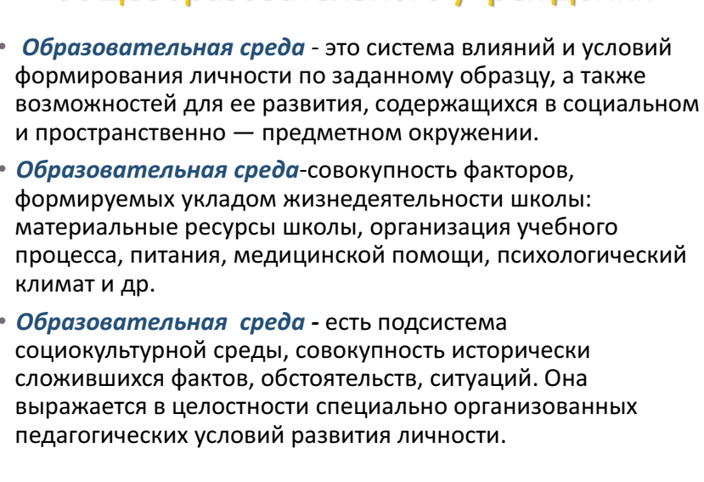
Образовательная среда

Slide 9
Критерии психологической безопасности образовательной среды
Психологическая безопасность образовательной среды - это состояние психологической защищённости от всех видов насилия, способствующее удовлетворению потребностей в личностно-доверительном общении, создающее референтную значимость среды и обеспечивающее психическое здоровье включенных в нее участников, а также способность человека и среды отражать неблагоприятные внешние и внутренние воздействия (умение защититься от угроз и умение создавать психологически безопасные отношения).
Психологически безопасная образовательная среда – это результат комплексного, системного, длительного, специально организованного психолого- педагогического процесса, результат которого фиксируется в наличии (создании):
гуманистической образовательной системы образовательного учреждения;
единого образовательного и воспитательного пространства в окружающей образовательное учреждение среде;
включенности личности учащегося в образовательный процесс в субъектной позиции;
наличия значимых для ученика сообществ, обеспечивающих удовлетворение его потребности в межличностном общении, характеризующихся общинным характером организации деятельности, наличием отношений, основанных на требовательности и уважении друг к другу.
В качестве составляющих психологической безопасности образовательной среды выделяют: психологическую комфортность, защищенность и удовлетворенность участников образовательных отношений образовательной средой.

Slide 11
Благодарю за внимание!

